Slide 1
비디오대여 관리 시스템
팀 명: 후레쉬
플랫폼 operation 그룹: 이재용선임
MSA 추진 unit: 이주연 수석, 이지민 수석, 김나연 선임

Slide 2
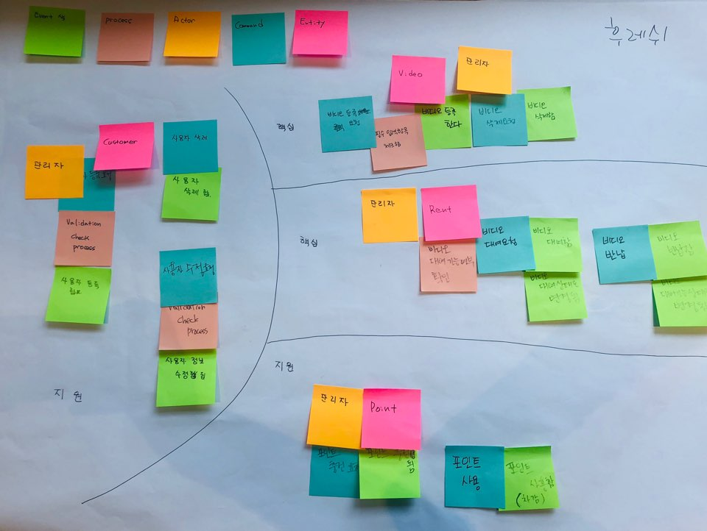

Slide 3
<<Entity>> Model : Customer
id: Long name: String mobile: String email: String

Slide 4
<<Entity>> Model : Video
id: Long title: String desc: String

Slide 5
<<Entity>> Model : Rent
id: Long videoId: Long customerId: Long rentDate: date returnDate: date status: StatusType
<<Enumeration>> Model : StatusType
AVAILABLE RENTED

Slide 6
<<Entity>> Model : Point
id: Long customerId: Long amount: Long

Slide 7
비디오대여관리 시스템
<<Entity>> Model : Point
id: Long customerId: Long amount: Long
<<Entity>> Model : Customer
id: Long name: String mobile: String email: String
<<Entity>> Model : Video
id: Long title: String desc: String
<<Entity>> Model : Rent
id: Long videoId: Long customerId: Long rentDate: date returnDate: date status: StatusType
<<Enumeration>> Model : StatusType
AVAILABLE RENTED
핵심도메인

Slide 8
API 설계
서비스 | 프로젝트 명/MS | API | 방식 | API설명 | input | Output
Customer | fresh-customer | /user/{id} | GET | 고객 조회 | id | name, email, mobile
 |  | /user | POST | 고객 등록 | name, email, mobile | result
 |  | /user/{id} | PUT | 고객 수정 | id, name, email, mobile | result
 |  | /user/{id} | DELETE | 고객 삭제 | id | result
Rent | fresh-rent | /rent | POST | 비디오 대여 | videoId, customerId rentDate | result
 |  | /rent/{id} | PUT | 비디오 반납 | id, reuturnDate | result
Point | fresh-point | /point/{id} | PUT | 포인트 변경(충전/차감) | id, amount | result
 |  | /point | POST | 포인트 생성 | customerId, amount | result
 |  | /point/{id} | GET | 포인트 조회 | customerId | Point
Video | fresh-video | /video | POST | 비디오 등록 | Title, desc | result
 |  | /video/{id} | DELETE | 비디오 삭제 | Id | result
 |  | /video/{id} | GET | 비디오 조회 | id | title, desc

Slide 9
System & Software Architecture
개발 방법론 설계 : agile 방법론(sprint 2주)
환경구성
1) 개발언어: java 1.8, Docker Base img(openjdk:8), h2
2) 형상관리:
github(개별 Branch 개발->master 병합 ->release배포)
Dockerimg(tag로 버전 관리)
3) Build tool: maven 3.5.3
4) Test 환경 및 Tool 결정 : swagger, Junit, postman
5) STS4.1
3. 파이프라인 구성(Devops 용)
소스 수정 -> git허브 commit -> maven 빌드 -> docker img 빌드-> registry에 img push-> K8S배포
4. Deploy 환경
1) AWS
2) dockerhub(AWS EKS)

Slide 10
System & Software Architecture
 | 방식
개발 환경 | java 1.8, openjdk:8, h2 , STS4.1
형상관리 | Github https://github.com/jimin1117/fresh-project Dockerimg: tag로 버전 관리
Build tool | maven 3.5.3
Test Tool | Swagger(하단 참조)
배포 | Docker img 생성하여 배포
[Swagger]
서비스 | 프로젝트 명 | Swagger test url
Customer | fresh-customer | http://localhost:11001/swagger-ui.html#/
Rent | fresh-rent | http://localhost:11003/swagger-ui.html#/
Point | fresh-point | http://localhost:11002/swagger-ui.html#/
Video | fresh-video | http://localhost:11004/swagger-ui.html#/

Slide 11
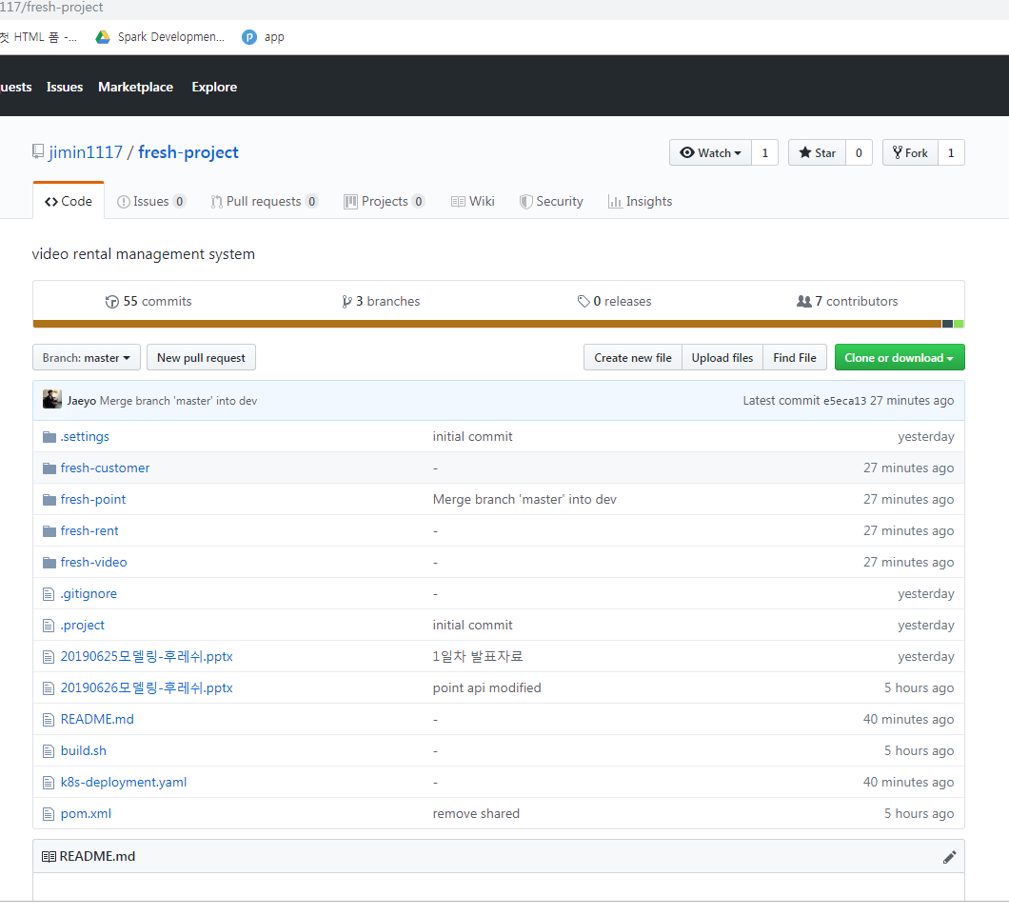
Github https://github.com/jimin1117/fresh-project

Slide 12


구성도
가용영역
가용영역
EC2
EC2
pod
pod
pod
pod
K8S
AWS

Slide 13








Blue print
Appl.
Platform
Infra
Back-end
Web
Front-end
Micro-Service
Ingress
NGINX
API GW
Spring boot (Zuul)
Rent
Spring boot
Point
Spring boot
H2
UI
Node JS
Video
Spring boot
Customer
Spring boot
Devops-Pipeline
협업 tool
Centralized Logging
API G/W

Slide 14
시연
서비스 | Project명 | Swagger test url
Customer | fresh-customer | http://a6254bbd997f711e9a9a80a553d5ea75-1937025739.ap-northeast-2.elb.amazonaws.com:11001/swagger-ui.html
Rent | fresh-rent | http://a62664a8e97f711e9a9a80a553d5ea75-162569714.ap-northeast-2.elb.amazonaws.com:11003/swagger-ui.html
Point | fresh-point | http://a625da41097f711e9a9a80a553d5ea75-870848887.ap-northeast-2.elb.amazonaws.com:11002/swagger-ui.html
Video | fresh-video | http://a6270295c97f711e9a9a80a553d5ea75-1736245525.ap-northeast-2.elb.amazonaws.com:11004/swagger-ui.html

